Slide 1
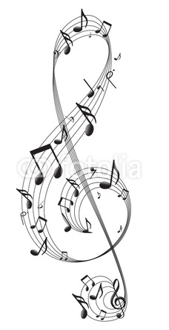
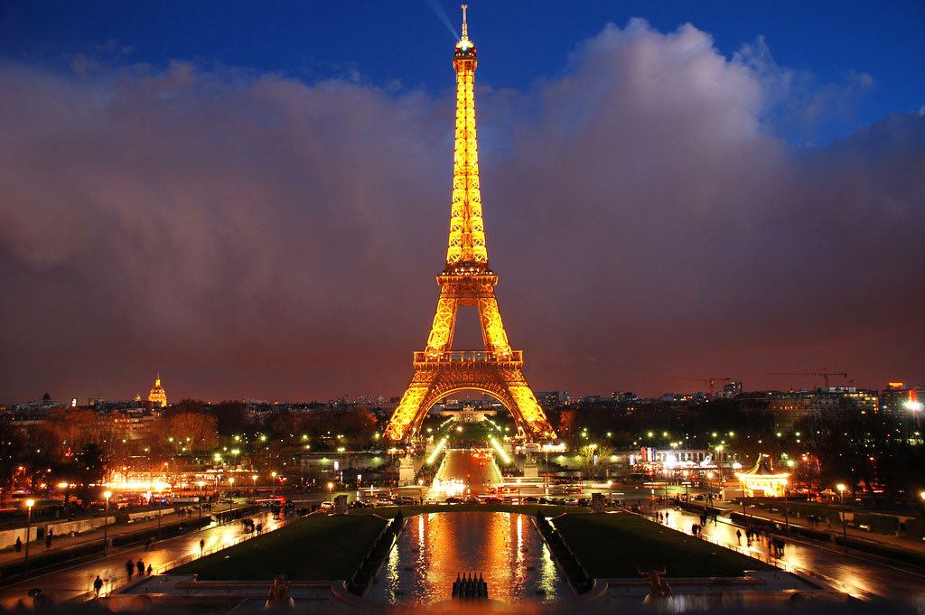
La musique au quotidien

Slide 2
Les objectifs
On va écouter la musique
On va la définir
On va apprendre à poser les questions
On va répéter la chanson

Slide 3
Mots clés
Se promener
La musique au quotidien
Les passants
Le refrain
Imaginer
La mesure à deux temps
La mesure à trois temps

Slide 4
Regardez la vidéo
La rue
Les guitares
Les passants
La vitrine
Un homme
La clarinette
Un garçon
Le violon
Les arbres

Slide 5
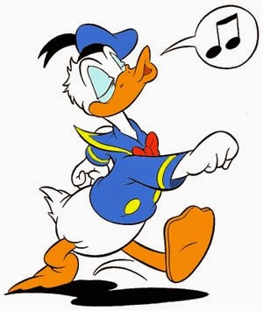
Imaginez

Slide 6
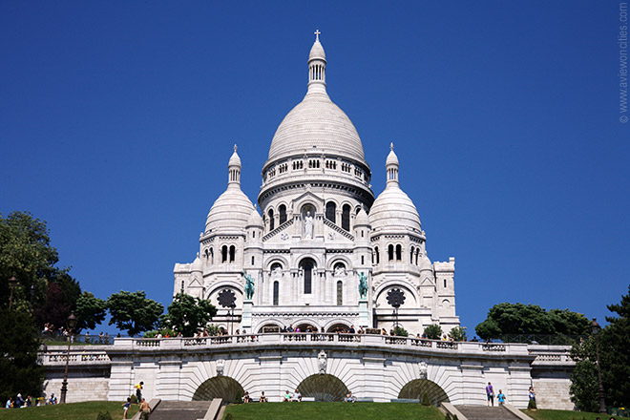
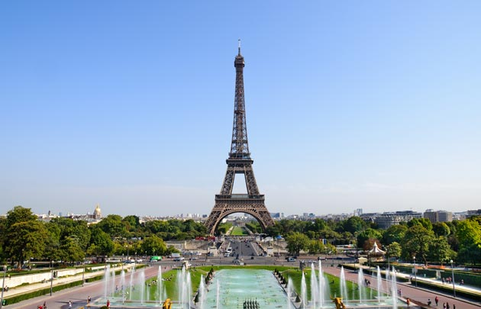
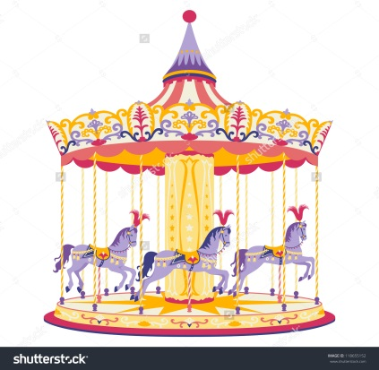
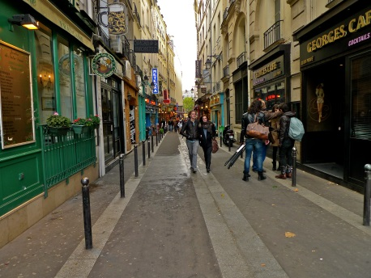
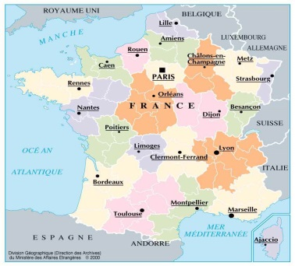

Ecoutez la musique

Slide 7
CHANTEZ LE REFRAIN
Paris, Paris magique.
Paris est fantastique.
Paris, Paris magique,
Paris est génique / 2

Slide 8
Travaillez par trois
La musique est…. | Vrai (+) | Les instruments | Vrai (+) | La mesure musicale | Vrai (+)
énergique |  | synthétiseur |  | 2 4 mesure à deux temps
lente |  | l’accordéon
calme |  | le piano |  | 3 4 mesure à trois temps
joyeuse |  | le tambourin

Slide 9
Est-ce que Paris…………. ………………………..
Qui …………………. la ………………………….
MAGIQUE
QUI
LA CHANSON
PARIS
EST
EST-CE QUE
CHANTE

Slide 10
Evaluez vos connaissances
J’aime écouter de la musique au quotidien
Je connais les mots nouveaux
J‘aime écouter de la musique dans les rues
J‘aime chanter dans les rues

Slide 11


